Slide 1


Medidas Relativas y Absolutas

Slide 2

> Medidas Relativas y Absolutas Video

Slide 3
ÍNDICE
1
Medidas Absolutas
2
Medidas Relativas

Slide 4
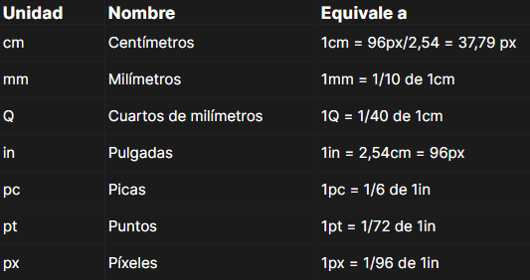
Unidades de Medidas Absolutas

Slide 5
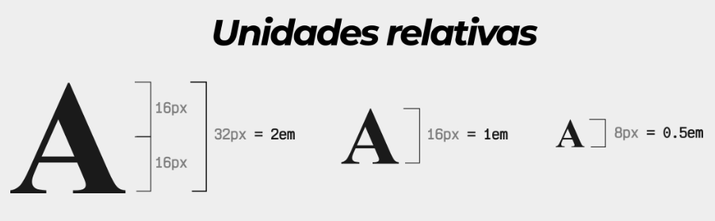
> Por ejemplo:
Imaginemos que el tamaño de la fuente establecida en el navegador del usuario es 16px.

Slide 6
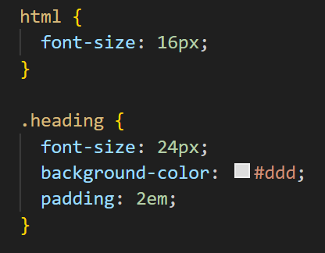
> rem y em
La unidad em tiene como referencia de medida el font-size del elemento actual.
La unidad rem tiene como referencia de medida el font-size del elemento raíz, la etiqueta <html> (en inglés sería como "root em").

Slide 7
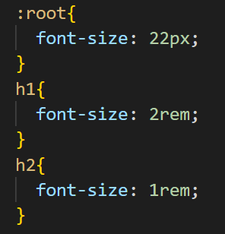
> Rem (root em)
Tamaño base
El doble del tamaño base 44px
Igual que el tamaño base, 22px

Slide 8
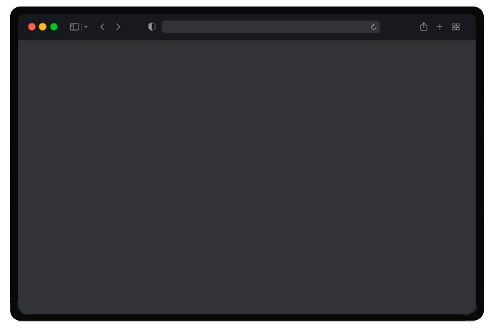
> Medidas vh y vw
Viewport height
Viewport width

Slide 9
> Medidas en porcentajes %

